Slide 1

PRODUCT BY
CAO NGUYỄN GIA HƯNG
LÊ NGUYỆT CHÂU SA
BÁO CÁO BÀI TẬP LỚN
HT&CN WEB

Slide 2
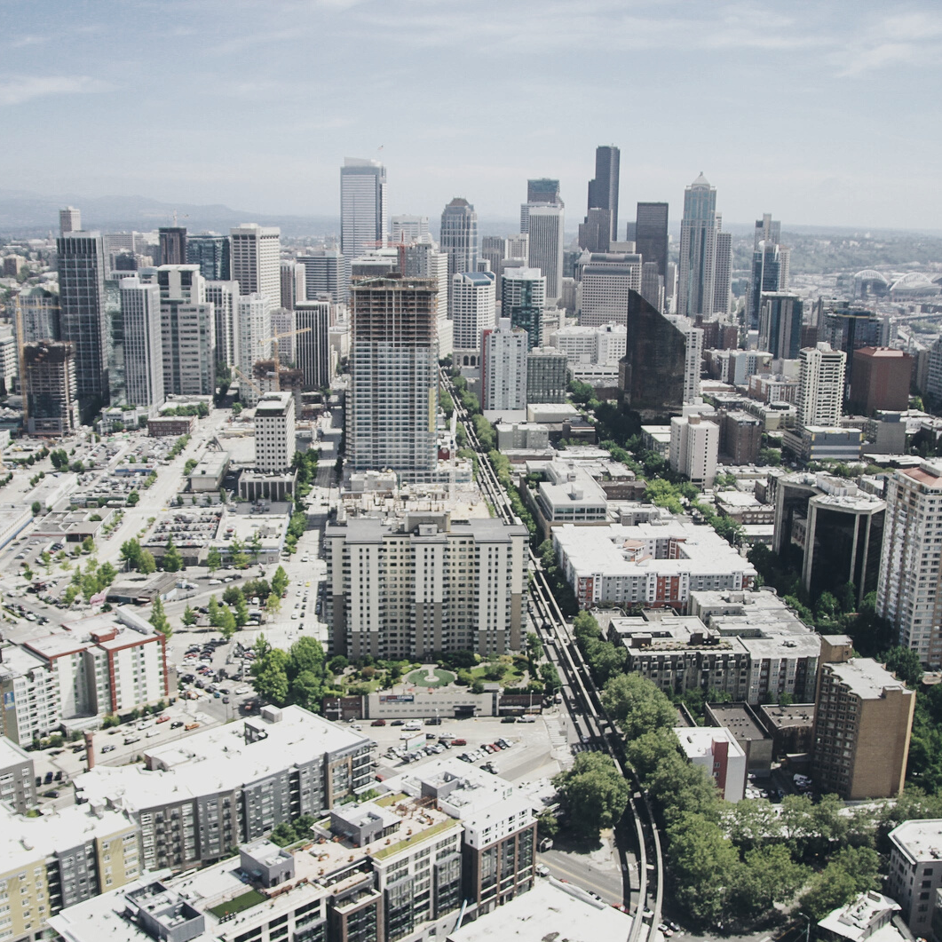
MỤC LỤC
Giới thiệu về đề tài
Phân tích ứng dụng
Xây dựng
Kết luận hướng phát triển
Tài liệu tham khảo

Slide 3
GIỚI THIỆU VỀ ĐỀ TÀI
Website bán nước hoa là công cụ dùng để quảng bá giới thiệu, quảng cáo về các sản phầm nước hoa phổ biến hiện nay đến với khách hàng. Đồng thời , cập nhật những thông tin về các chương trình khuyến mãi, giới thiệu sản phẩm, sự kiện nổi bật,…nhằm mục đích tiếp cận tối ưu khách hàng, tiếp cận với khách hàng thông qua việc trả lời bình luận, trả lời, gọi điện trực tiếp.Với nhu cầu làm đẹp ngày càng nhiều của chị em, các hãng mỹ phẩm thường xuyên tung ra những sản phẩm làm đẹp đa dạng, chăm sóc từng centimet trên cơ thể phụ nữ như nước hoa, dầu gội, phấn trang điểm, son, các sản phẩm dưỡng da…

Slide 4

PHÂN TÍCH ỨNG DỤNG
SITE MAP

Slide 5
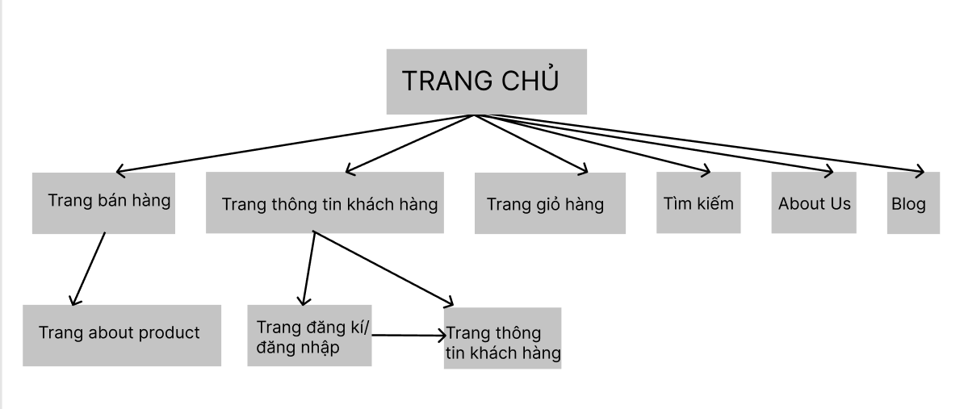

Slide 6
PHÂN TÍCH ỨNG DỤNG
LAYOUT

Slide 7
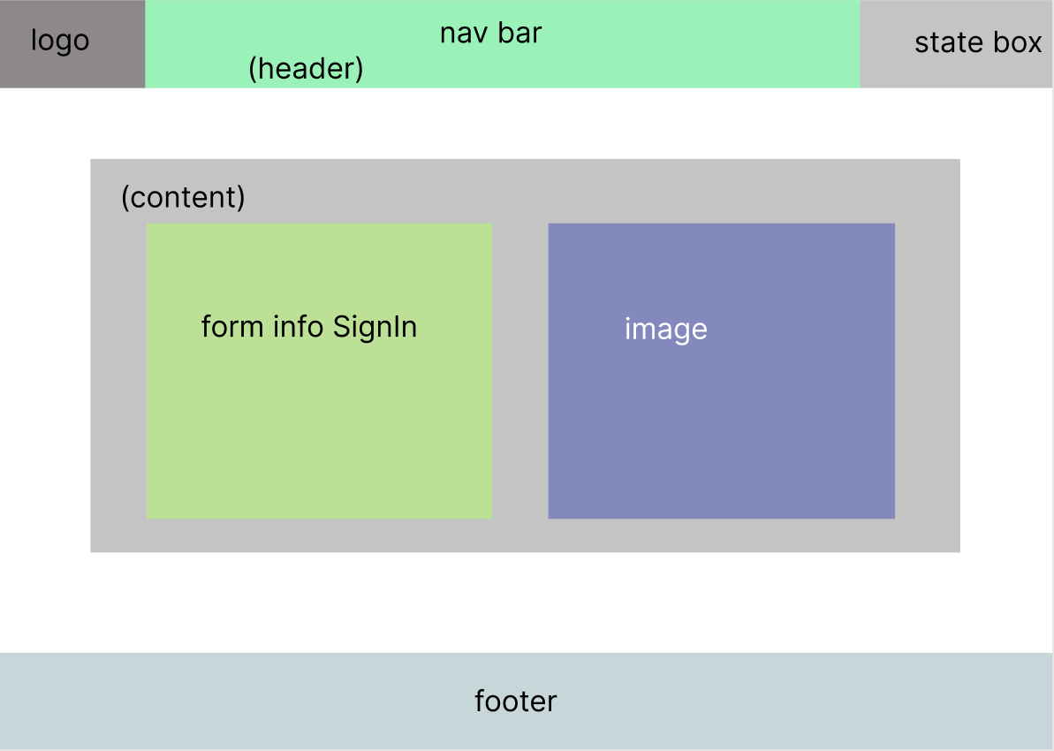
LAYOUT
TRANG ĐĂNG NHẬP
Đăng nhập: email, hoặc số điện thoại và mật khẩu

Slide 8
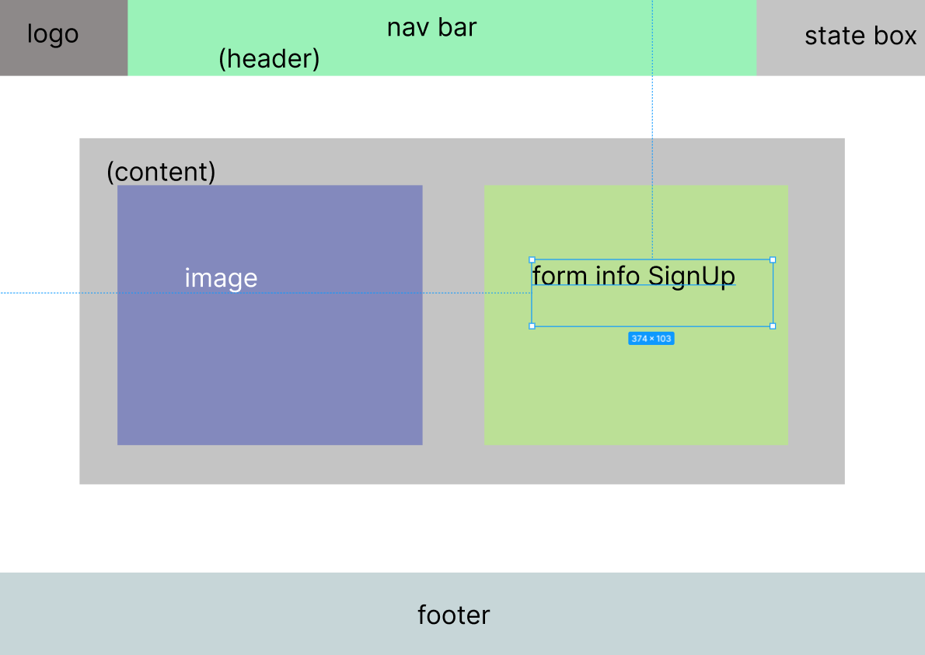
LAYOUT
TRANG ĐĂNG KÍ
Đăng kí: tên người dùng, email, số điện thoại và mật khẩu, xác thực mật khẩu

Slide 9
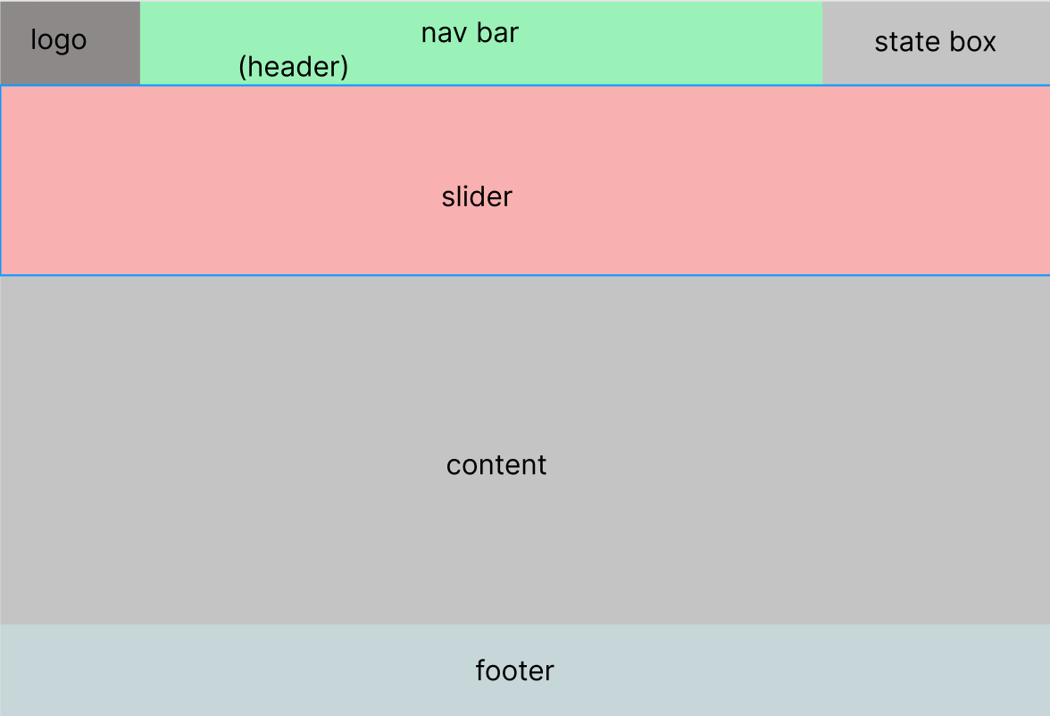
LAYOUT
TRANG CHỦ
Header: navbar - logo - state box
logo: logo web
navbar: điều hướng trang chủ, sản phẩm, thương hiệu, về chúng tôi
state box: điều hướng page user, đăng nhập/ đăng kí, modal search
Slider: ảnh về sản phẩm và người mẫu
Content: gồm hình, tên và giá của từng sản phẩm, comment của khách hàng, dịch vụ,...
Footer gồm giới thiệu, liên hệ, chính sách, địa chỉ của hàng và số điện thoại

Slide 10
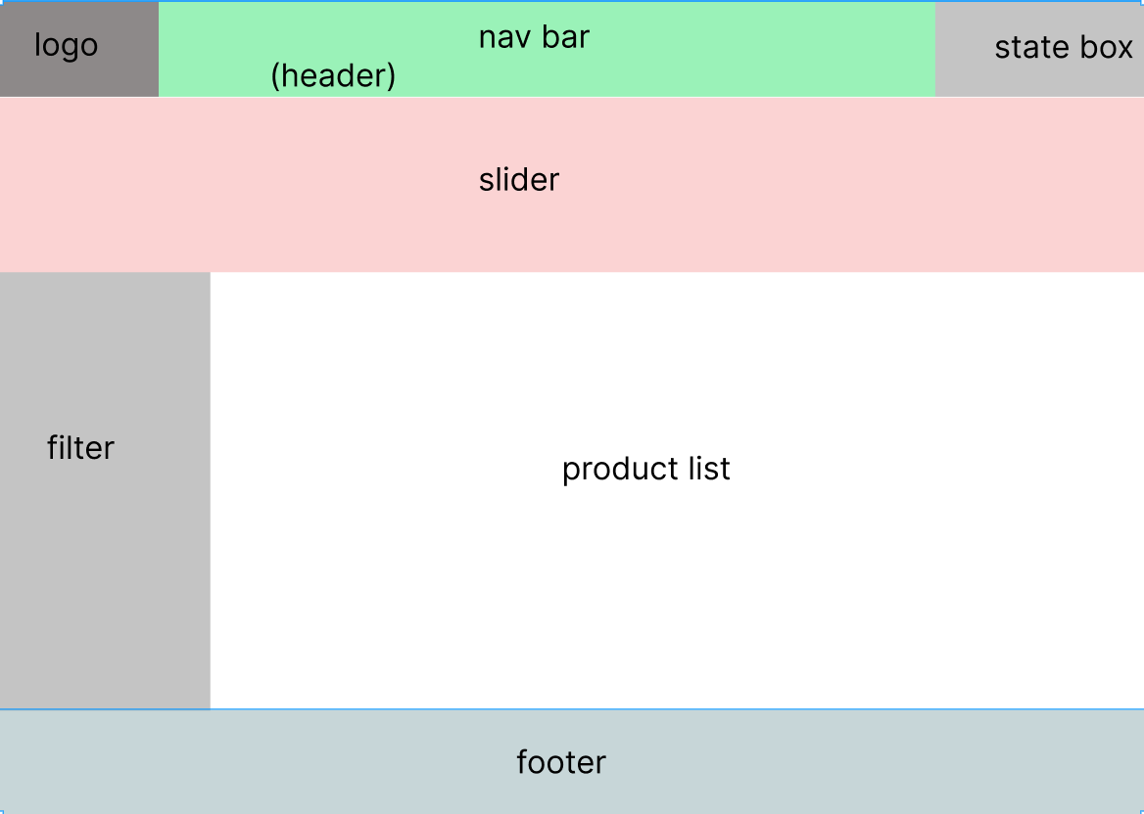
LAYOUT
TRANG BÁN HÀNG (MEN-WOMEN-NEW)
Header: navbar - logo - state box
logo: logo web
navbar: điều hướng trang chủ, sản phẩm, thương hiệu, về chúng tôi
state box: điều hướng page user, đăng nhập/ đăng kí, modal search
Slider: ảnh về sản phẩm nổi bậc
Content: filter, product list
filter: tìm kiếm shản phẩm,lọc sản phẩm theo giá tiền, thương hiệu
product list: danh sách các sản phẩm theo chủ đề
Footer gồm giới thiệu, liên hệ, chính sách, địa chỉ của hàng và số điện thoại

Slide 11
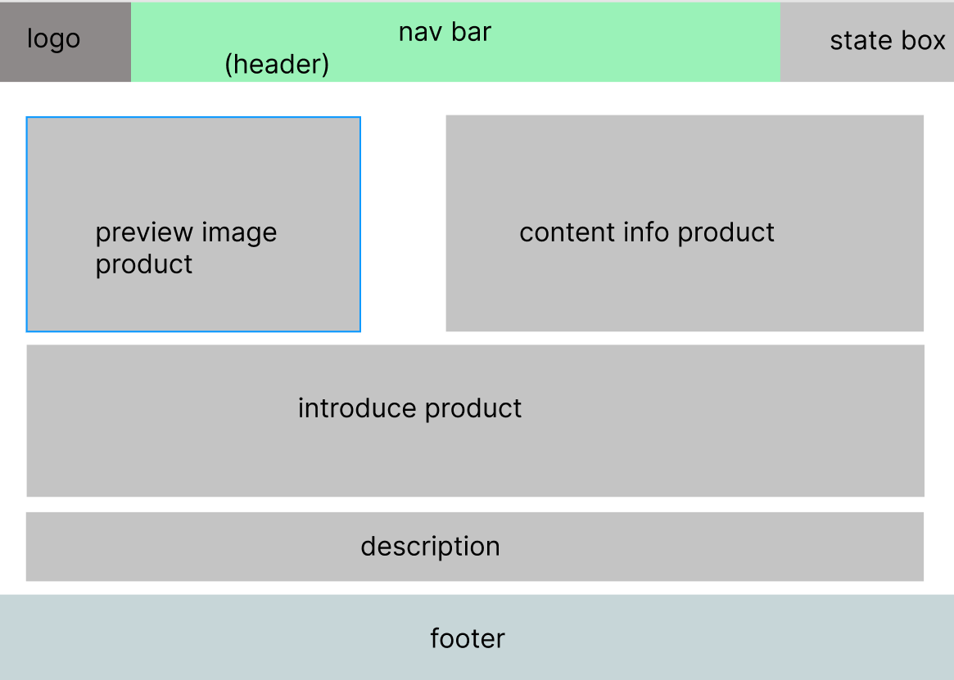
LAYOUT
TRANG ABOUT PRODUCT
Header: navbar - logo - state box
content: img-product, info-product, intro, description.
img: ảnh preview sản phẩm
info product: tên, giá, thương hiệu, button buy
intro: giới thiệu nguồn gốc, chi tiết sản phẩm
description: thông tin chi tiết xuất xứ, đối tượng,...
Footer

Slide 12
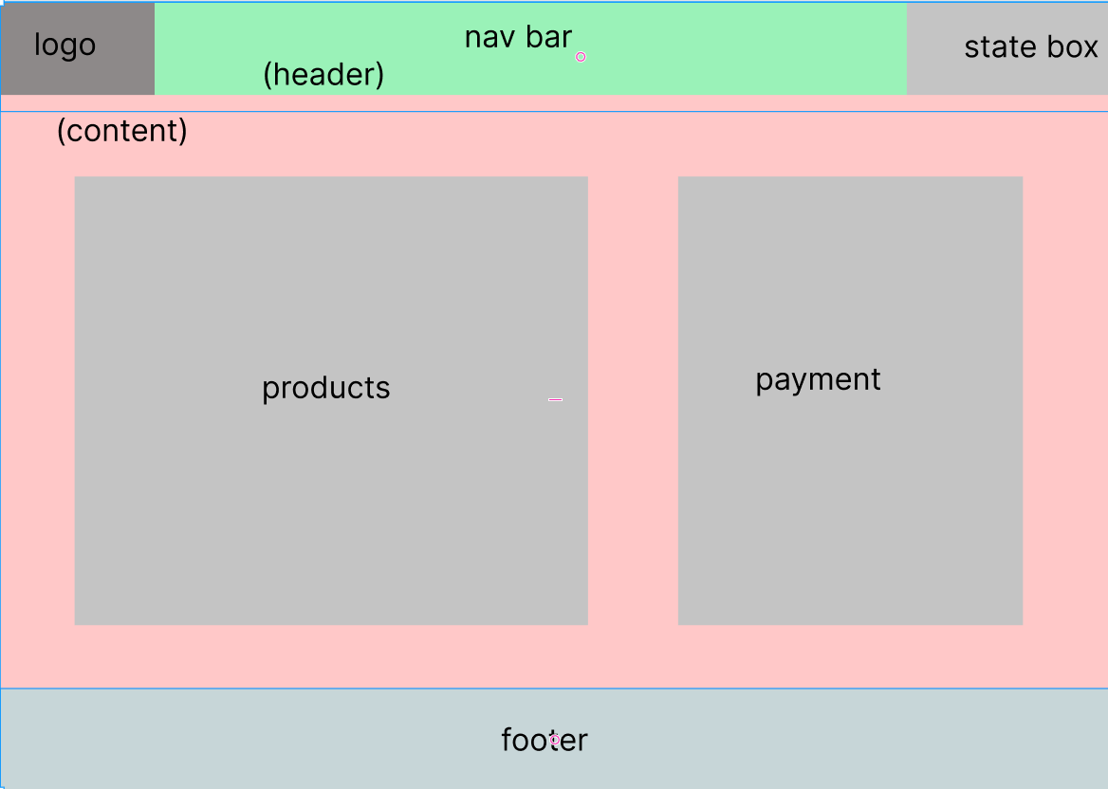
LAYOUT
TRANG GIỎ HÀNG
Header: navbar - logo - state box
content: product, payment
products: danh sách sản phẩm được thêm vào giỏi hàng
payment: điều hướng thanh toán hoặc tiếp tục mua sắm
Footer

Slide 13
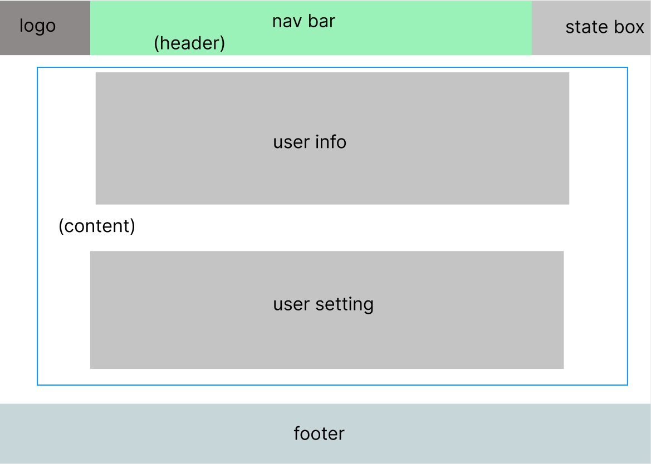
LAYOUT
TRANG USER
Header: navbar - logo - state box
content: info, setting
info: thông tin về tên và đơn hàng khách hàng
setting: thông tin mail, phone, accress,... modal sửa thông tin, btn đăng xuất.
Footer

Slide 14
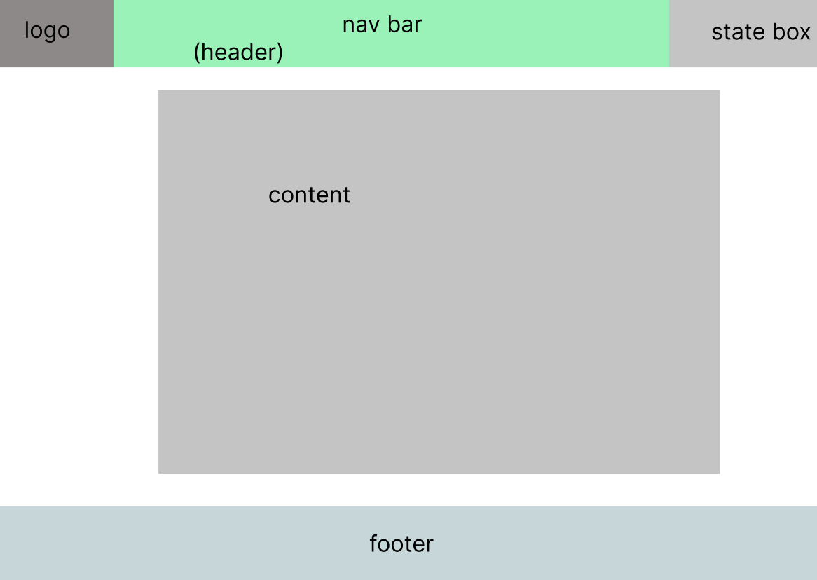
LAYOUT
TRANG BLOG
Header: navbar - logo - state box
content: newpaper
Footer

Slide 15
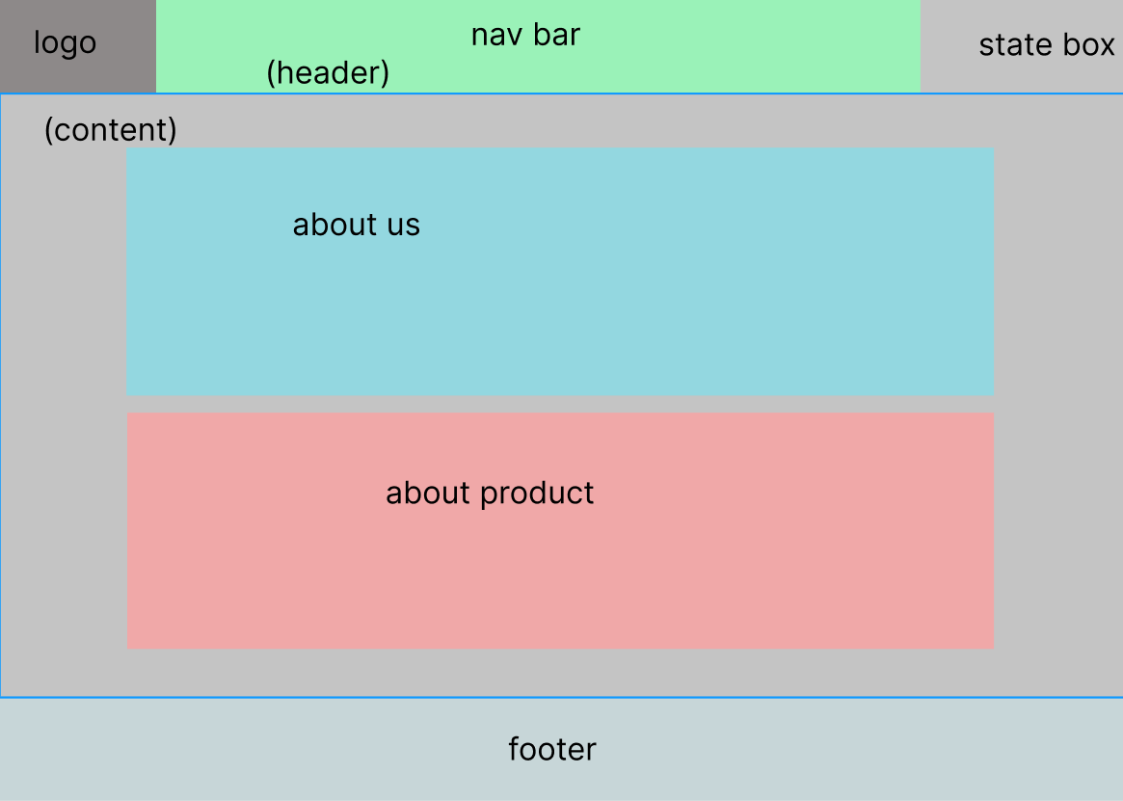
LAYOUT
TRANG ABOUT US
Header: navbar - logo - state box
content: about us, about product
about us: thông tin về sinh viên thực hiện đề tài
about product: thông tin về đề tài này
Footer

Slide 16
XÂY DỰNG ỨNG DỤNG
Priview
HTML & CSS
JAVASCRIP

Slide 17
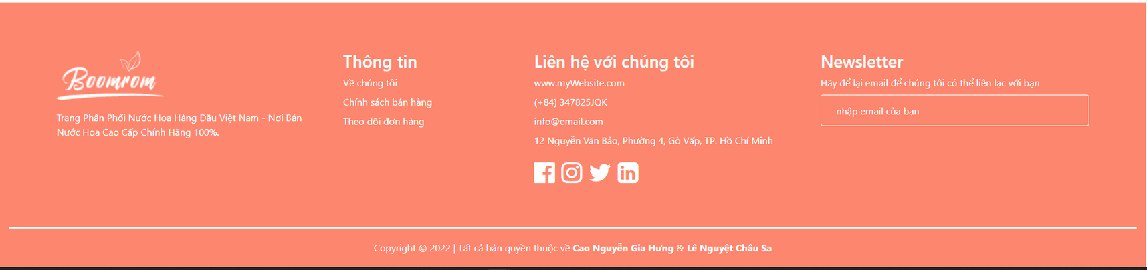
PREVIEW
header và footer được dùng chung cho tất cả các trang web trong dự án này
HEADER
FOOTER

Slide 18
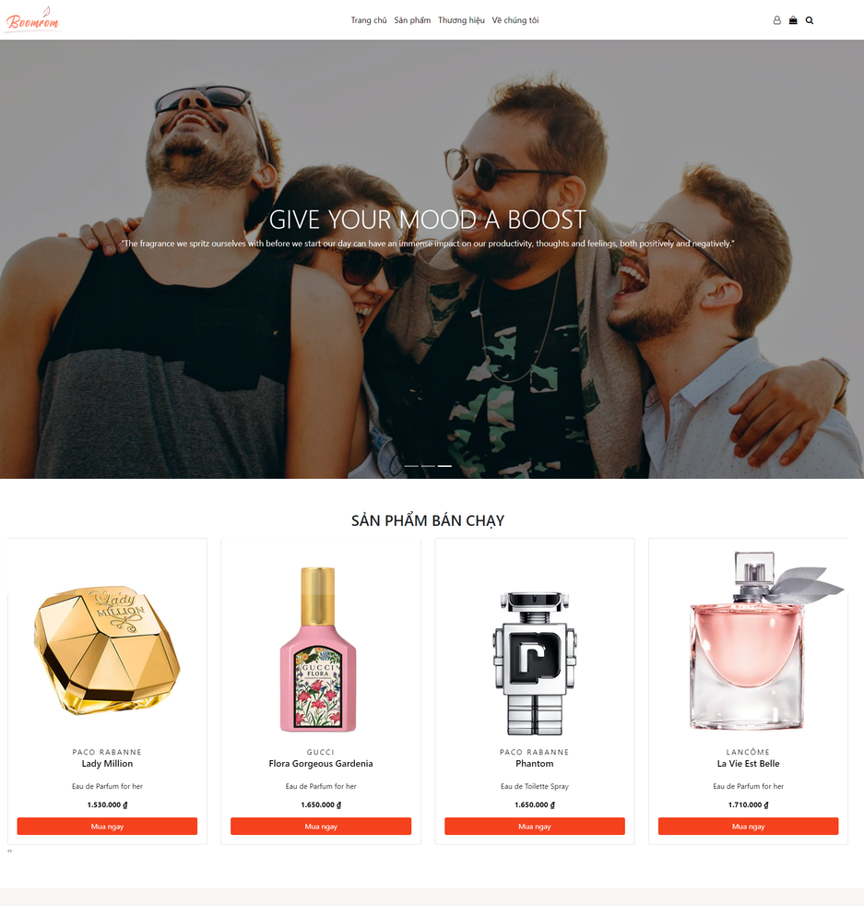
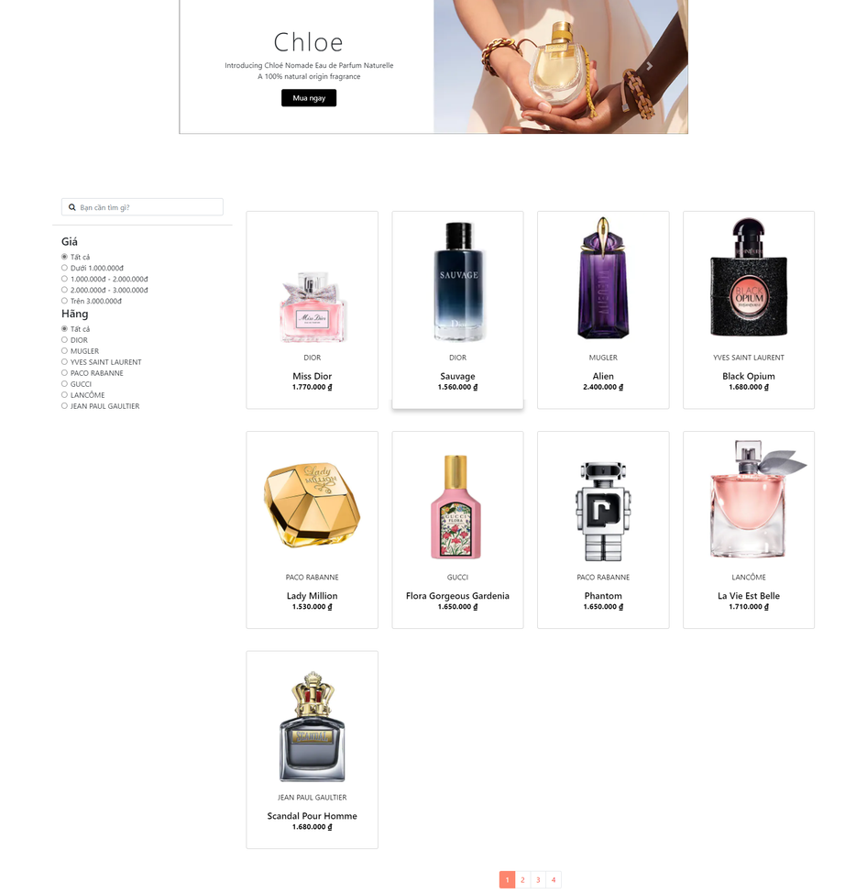
PREVIEW
TRANG CHỦ
SHOP

Slide 19
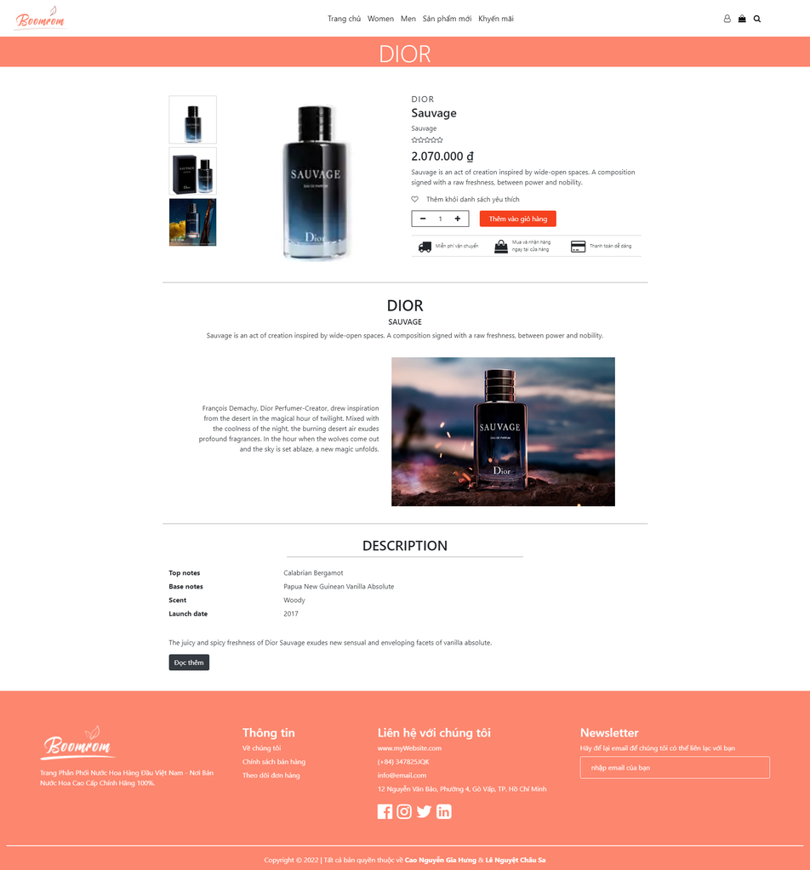
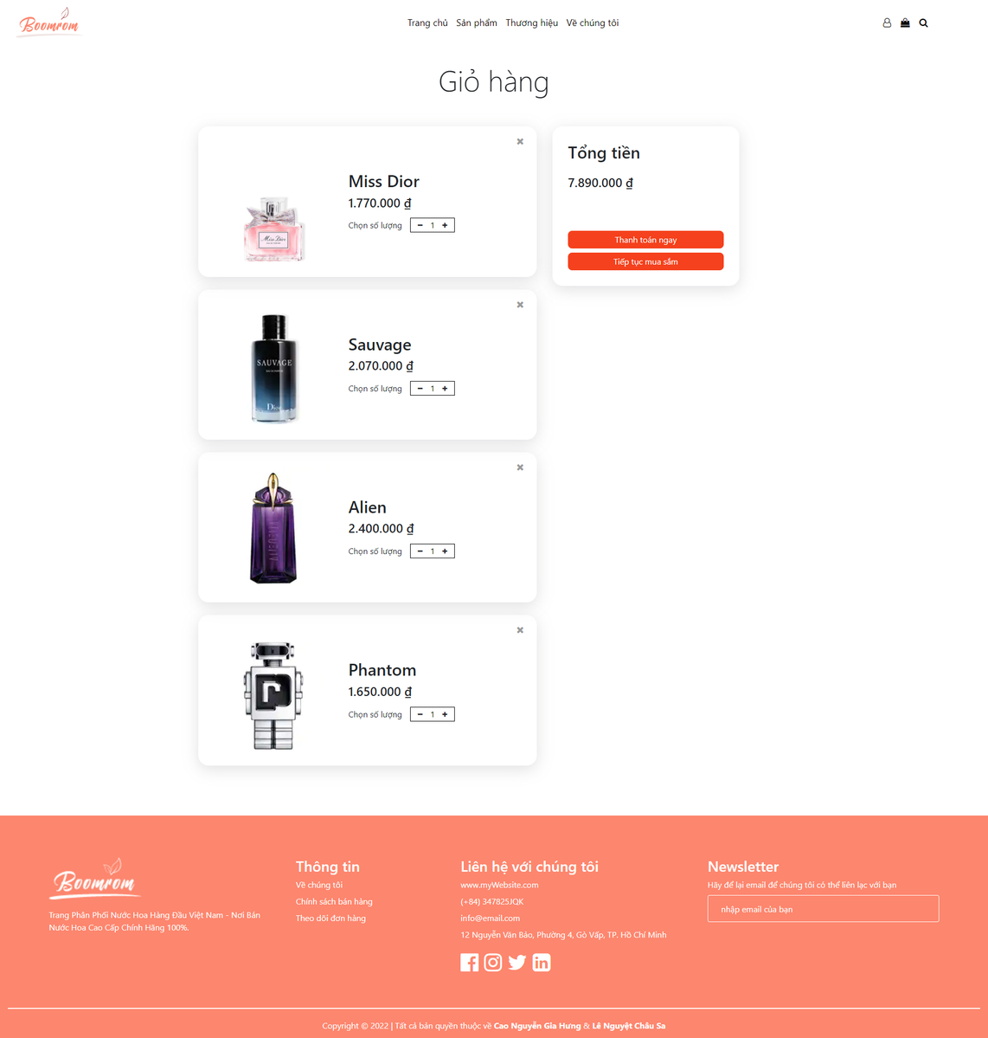
PREVIEW
ABOUT PRODUCT
GIỎ HÀNG
khi có hàng

Slide 20
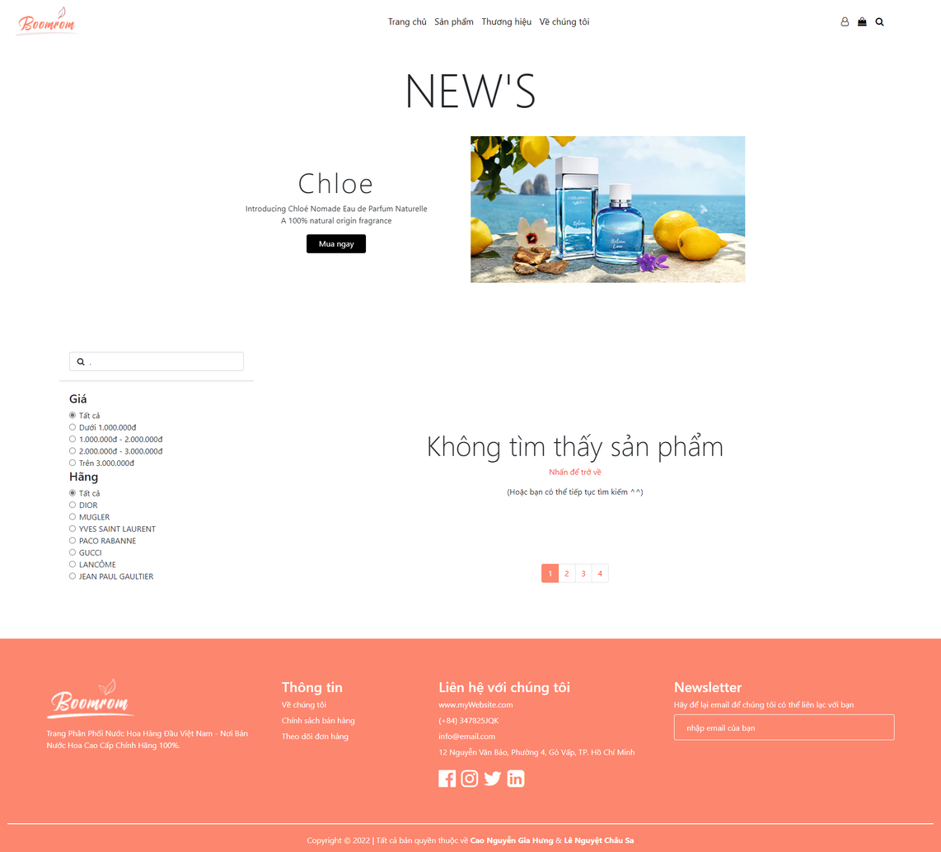
PREVIEW
ABOUT PRODUCT
ABOUT PRODUCT
khi có hàng
khi không có hàng

Slide 21
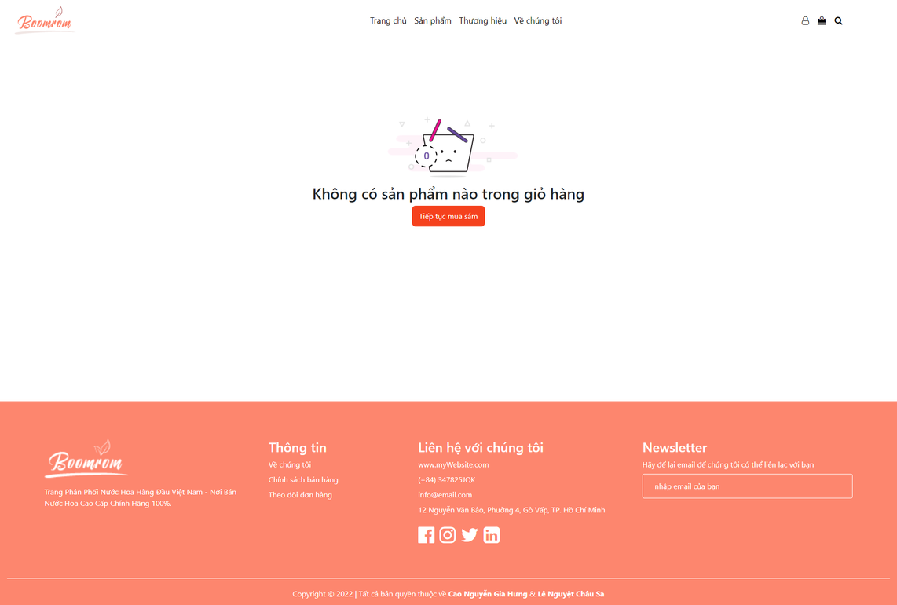
PREVIEW
ABOUT PRODUCT
GIỎ HÀNG
khi có hàng

Slide 22
PREVIEW
ABOUT PRODUCT
GIỎ HÀNG
khi có hàng

Slide 23
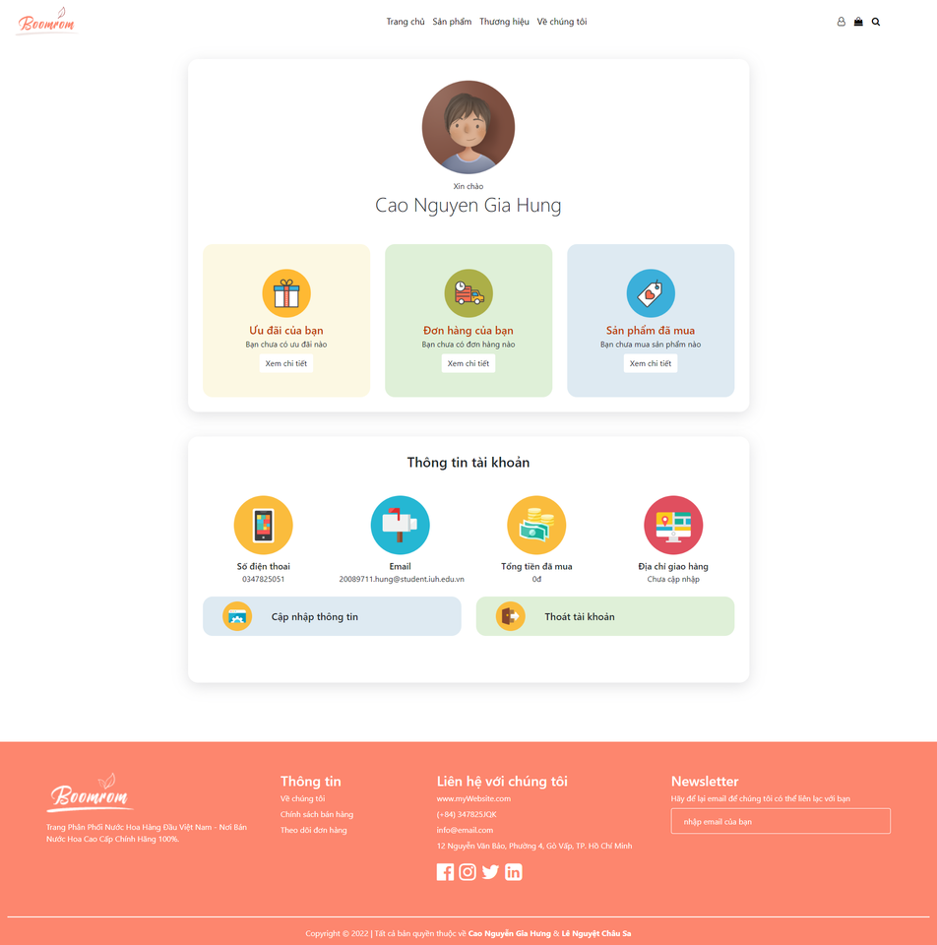
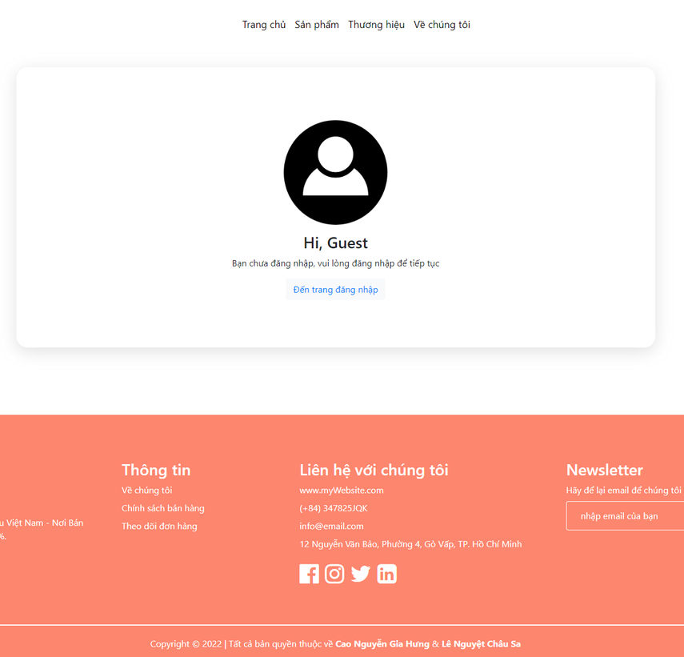
PREVIEW
USER
USER
(đã đăng nhập)
(chưa đăng nhập)

Slide 24
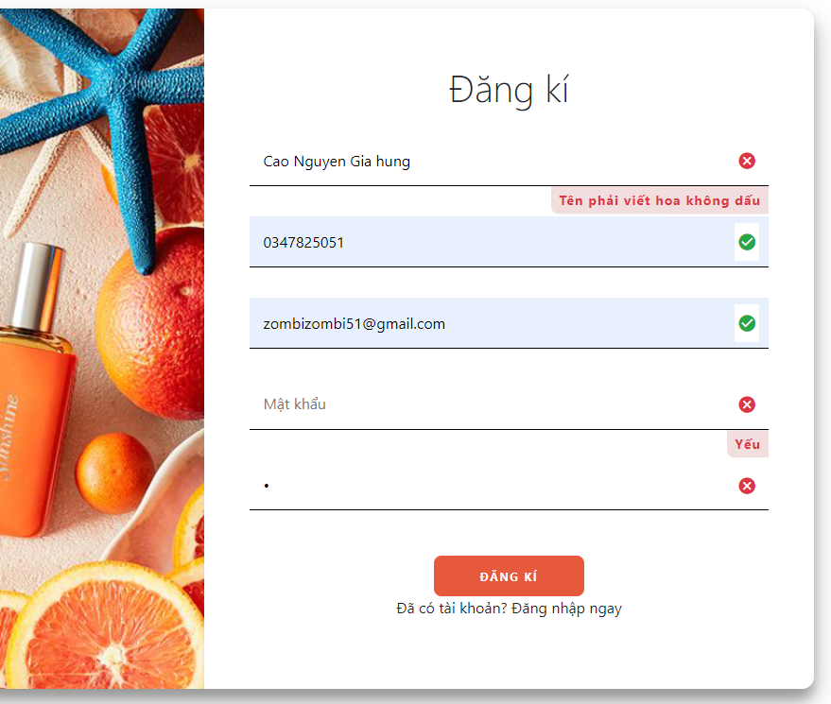
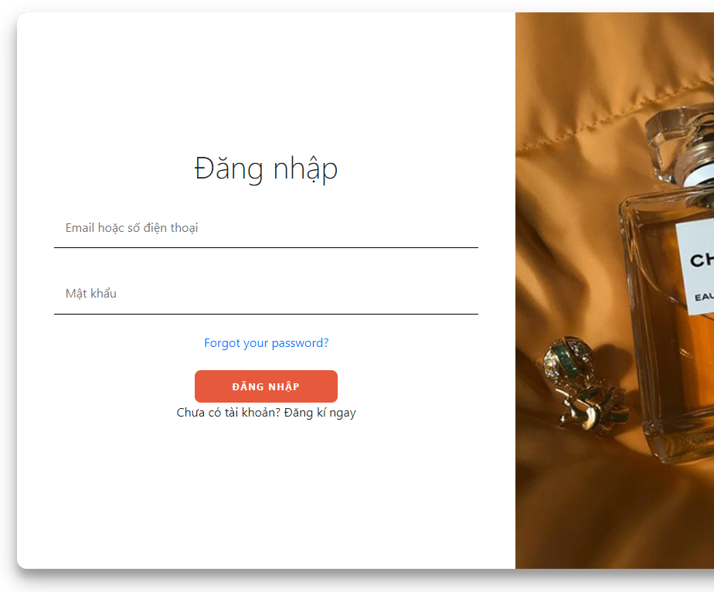
PREVIEW
ĐĂNG KÍ TÀI KHOẢN
TRANG ĐĂNG KÍ

Slide 25
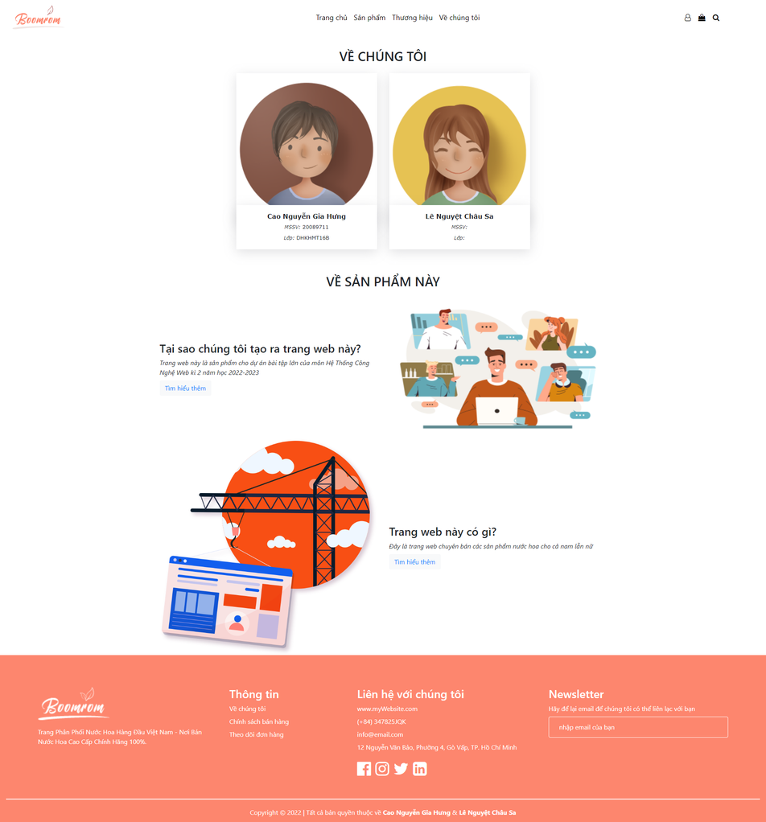
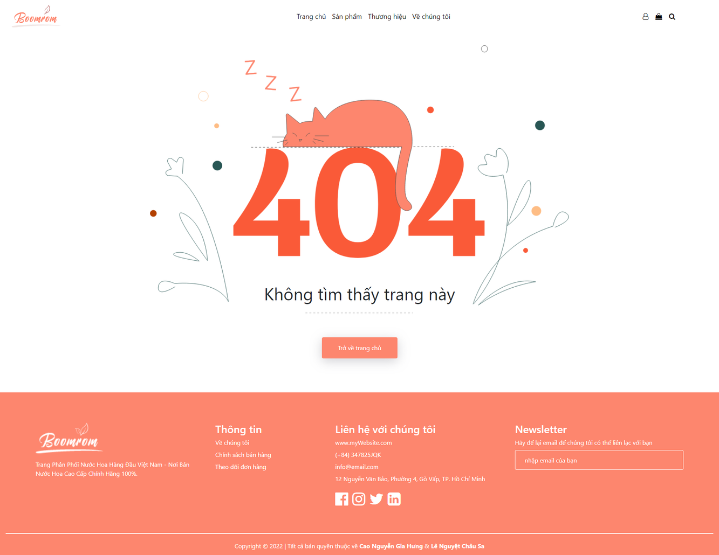
PREVIEW
ABOUT US
TRANG ERORR

Slide 26
KẾT LUẬN - HƯỚNG PHÁT TRIỂN
KẾT QUẢ ĐẠT ĐƯỢC
Các chức năng của website tương đối đã được hoàn thành như mục tiêu đã đề ra. Đối với user thì website này sẽ cho user có nhiều lựa chọn về nước hoa, có những thông tin về chính xác về sản phẩm, giá cả mà các user mong muốn. Còn với admin, tráng web này sẽ giúp họ có chính xác thông tin phản hồi của khách hàng , loại mặt hàng nào đang được khách hàng lựa chọn nhiều để nắm bắt nhu cầu của người tiêu dùng.
· Giao diện hài hòa, thân thiện với khách hàng, thu hút người truy cập
· Nội dung web đầy đủ, hấp dẫn, đề cập đúng trọng tâm doanh nghiệp cần quảng bá, chi tiết cho từng mặt hàng, từng loại sản phẩm, truyền đạt thông điệp yêu quý cái đẹp của doanh nghiệp đến với khách hàng

Slide 27
HẠN CHẾ CỦA ỨNG DỤNG WEB
·SỐ LƯỢNG VỀ SẢN PHẨM CÒN HẠN CHẾ
·TỐC ĐỘ TRUY CẬP CHẬM
·CHỈ ĐANG LÀ WEB TĨNH, CHƯA CÓ DỮ LIỆU

Slide 28
GIAO DIỆN
HƯỚNG
PHÁT TRIỂN
-Giao diện trang web được cải thiện để thu hút khách hàng
LIÊN KẾT
-Liên kết với trang bán hàng của doanh nghiệp trên các trang web khác như facebook, lazada, sendo,…
CHỨC NĂNG MỚI
-Thêm chức năng đánh giá sản phẩm và hỗ trợ quảng cáo

Slide 29


thanks for watching
any question?

